Slide 1
ENTREPRENEUR PREPARATION.
JOIN
OUR TEAM

Slide 2
Persiapan Kewirausahaan Group A (3)
01
02
03
04
Amanda
20210101379
Eqy Farha Gunawan
20210101410
Heri Magitua Okbertu
20210101383
Jeanne Maria Christy
20210101384

Slide 3

Kesiapan Berwirausahaan
WE ARE HIRING
“Seseorang yang berniat memasuki dunia usaha, sebaiknya sejak awal telah
mempersiapkan diri dengan berbagai bekal yang diperlukan dalam
menjalankan kegiatan berwirausaha, sebab sejak saat itu juga ia tidak lagi bisa melepaskan
diri dari seluruh kegiatan yang bertujuan untuk mencapai sasaran­nya.”
Terdapat tiga bekal kesiapan yang sangat penting untuk antisipasi bagi seseorang
untuk memasuki dunia usaha meliputi, kesiapan mental, kesiapan
Pengetahuan, kesiapan sumber daya.
NEXT POINT >.<

Slide 4

WE ARE HIRING
2.1.1 Kesiapan dalam sikap mental
> Kesiapan mental disini adalah kesiapan diri pribadi seseorang yang berniat memaski dunia wirausaha.
Apabila kondisi ini tidak dipersiapkan sebelumnya, maka bukan tidak mungkin sebelum sampai pada
tahap berikutnya, maka calon wirausahawan ini akan mengalami kegagalan. Oleh karena itu maka sejumlah
kesiapan mental perlu dipupuk atau dipersiapkan sejak awal sebelum seseorang memasuki dunia usaha.
Kesiapan dimaksud meliputi.
1. Meningkatkan Rasa Percaya Diri
2. Berusaha Selalu Fokus Pada Sasaran
3. Sumber daya
4. Mempelajari Cara Mengenali dan Mengatasi Risiko
5. Melatih DiriUntuk Bekerja Keras
6. Selalu Mencoba Berinovasi

Slide 5
WE ARE HIRING
2.1.2 – 2.1.3 Persiapan Kewirausahaan &
Pemahaman terhadap entry dan exit berrier
1. > sebelum memasuki dunia usaha seseorang perlu membekali diri dengan pengetahuan tentang
bidang usaha yang akan digeluti. Mengetahui dan mamahami tentang seluk beluk suatu bidang
usaha sama artinya dengan menguasai kompetensi.
Cara paling baik untuk membekali diri dengan pengetahuan terkait adalah dengan mencoba
mencari jawaban dari sejumlah pertanyaan, seperti apa, mengapa, dimana, kapan,
bagaimana seberapa jauh.
2. > Sebagaimana telah diutarakan sebelum ini, memulai sebuah usaha sebera­papun ukurannya
pasti memerlukan sejumlah sumber daya. Setiap pelaku usaha baru yang akan memasuki pasar
sudah pasti akan berhadapan dengan masalah entry costs. Semakin rumit jenis usaha yang akan
dimasuki maka semakin besaur pula entry costs yang harus dikeluarkan. Suatu pasar yang ketika
seorang pelaku usaha akan memasuki menghadapi persyaratan-persyaratan yang tinggi disebut
dengan hambatan masuk, atau sering disebut dengan entry-barrier.

Slide 6

WE ARE HIRING
2.1.4 – 2.1.5 Kesiapan keterampilan &
Kesiapan sumber daya
1. > Yang dimaksud dengan keterampilan adalah kemampuan untuk merencanakan, menjalankan dan mengendalikan kemampuan yang dimiliki didalam praktek usaha Mengetahui dan memaha­mi teori saja tidak cukup. Akan tetapi masih diperlukan kemampuan lain yakni keterampilan mempraktekkannya. Keterampilan bagi seorang pelaku usaha sangat diperlukan, meskipun pada suatu saat ia tidak harus melaksanakan sendiri pekerjaan tersebut atau paling tidak ia pernah melakukannya sendiri.
2. > Sumber daya merupakan modal utama pada setiap kegiatan usaha. Se­orang pakar ilmu ekonomi menyebutkan sumber daya produksi meliputi orang (man), uang (money), barang (materials), metoda (methods), dan pasar (market). Sedangkan pakar lain menyebutkan sumber daya usaha, meliputi sumber daya manusia (human resources), sumber daya finansial (financial resources), sum­ber daya fisik (physical resources), sumber daya informasi (information resources). Dan pakar lainnya, menyatakan bahwa masih ada satu lagi sumber daya yang sangat penting, yakni sumber daya waktu (time resources).

Slide 7

Kesiapan Sumber Daya
1. Sumber Daya Manusia
2. Sumber Daya Keuangan
3. Sumber Daya Fisik
4. Sumber Daya Keuangan
5. Sumber Daya Fisik
6. Sumber Daya Informasi
7. Sumber Daya Waktu

Slide 8

2.1.6 Menyusun Rencana Usaha
Rencana usaha adalah pedoman supaya kegiatan berbisnis bisa mencapai tujuan yang jelas. Tujuan umum dari bisnis sendiri biasanya adalah mendapatkan keuntungan atau laba usaha secara maksimal dengan usaha yang minimal. Oleh karena itu agar bisa mencapai tujuan tersebut, diperlukan sebuah visi, program, sampai sebuah strategi yang tepat.
Point pengembangan kegiatan perencanaan usaha
1. Niat Menjadi Pelaku Usaha
2. Menganalisis kemampuan pribadi
3. Menetapkan Pilihan Produk Barang atau Produk Jasa
4. Mempelajari Pasar
5. Merencanakan Hasil Penjualan
6. Menentukan Lokasi
7. Mengembangkan Produk
8. Mengembangkan Pemasaran
9. Mengembangkan Organisasi
10. Mengembangkan Aspek Yuridis
11. Mengembangkan Administrasi
12. Mengembangkan Proteksi Melalui Asuransi
13. Merencanaan komputerisasi
14. Mengembangkan Manajemen Mutu
15. Mengembangkan Rencana Keuangan
16. Menyiapkan Prasarana Surat Menyurat

Slide 9
Fungsi manajemen bisnis bagi seorang wirausahaan : a. Planning (Perencanaan); Untuk membangun bisnis tentu diperlukan semacam rencana, seperti rencana pemasaran, produk yang dijual, promo yang akan ditawarkan, pembukuan atau lainnya. b. Organizing (Pengelompokan); Organizing atau pengelompokan bisa terkait dengan tenaga kerja. c. Staffing; Berkaitan langsung dengan pengelolan sumber daya yang ada di perusahaan seperti bahan baku produk, mesin produksi, sarana pendukung dan lain sebagainya. d. Directing; Sebagai termaktub dalam ciri-ciri seorang wirausaha yaitu kepemimpinan, pada fungsi manajemen bisnis ini, sangat diperlukan. e. Controlling; Controlling atau pengawasan semata adalah observasi apakah sistem kerja dilakukan sesuai kerja atau tidak. Dengan adanya pengawasan inilah poin-poin penting yang akan dijadikan evaluasi harus dicatat. Begitu juga dengan kesulitan-kesulitan yang dialami.

Slide 10
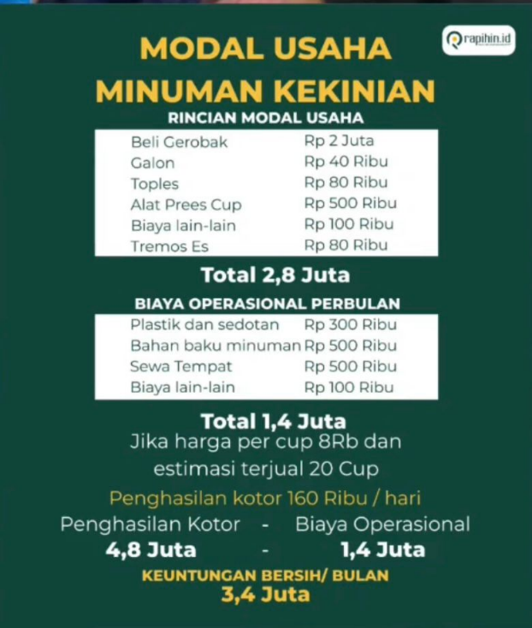
Contoh Persiapan modal usaha
For more info: SLIDESGO | SLIDESGO SCHOOL |FAQS
You can visit our sister projects: FREEPIK | FLATICON | STORYSET | WEPIK | VIDFY

Slide 11


Slide 12
WE ARE HIRING
THANKS
Do you have any questions?

